Slide 1
2023-2024
LİSELERE GEÇİŞ SİSTEMİ

Slide 2
LİSELERE YERLEŞTİRME NASIL YAPILACAK?
Merkezi Sınavla Yerleştirme
Adrese Dayalı
Yerleştirme Sistemi

Slide 3
LİSE YERLEŞTİRME SINAVI (LGS)

Slide 4
SINAVLA ÖĞRENCİ ALAN LİSELER HANGİLERİ?
1
Anadolu
Liseleri
2
Sosyal Bilimler
Liseleri
Fen liseleri
3
Mesleki ve Teknik
Anadolu Liselerinin
bazı bölümleri
5
4
Proje Anadolu
İmam Hatip
Liseleri

Slide 5
SINAV ve YERLEŞTİME TAKVİMİ
2 Haziran
2024
Pazar
Haziran Sonu
2024
Temmuz
Ayının İlk Haftası
Nisan
2024
Sınav Başvuruları
Sınav Tarihi
Sınav Sonucunun Açıklanması
Tercih İşlemleri

Slide 6
SORU SAYISI ve SINAV SÜRESİ
155 dk.
90
Sınav Süresi
Soru Sayısı

Slide 7
HANGİ DERSTEN KAÇ SORU ÇIKACAK?
20
10
10
Matematik
İnkılap T.
Din K.
20
20
10
Türkçe
Fen ve T.
Yabancı Dil

Slide 8
TESTLERİN KATSAYILARI?
TÜRKÇE
4
İNKILÂP TARİHİ
1
MATEMATİK
4
DİN KÜLTÜRÜ
1
FEN VE TEKNOLOJİ
4
YABANCI DİL
1

Slide 9
Sınav Soruları Hangi Sınıflardan Olacak?
Öğrenciler sınavda 8. sınıfın tüm konularından sorumludur.

Slide 10
SORULAR NASIL OLACAK?
Sorular çoktan seçmeli TEST şeklinde olacak.
A
* 3 yanlış cevap 1 doğruyu götürecek.
Bilmediği soruyu boş bırakmak öğrencinin puan kaybetmesini engelleyecek!
B
C
D

Slide 11
SINAV KAÇ OTURUM OLACAK?
Sınav sayısal ve sözel bölümden oluşacak.

Slide 12
SINAV SÜRESİ VE BAŞLAMA SAATİ?
Sözel Bölüm
Ders | Soru Sayısı | Sınav Başlama Saati | Sınav Süresi
Türkçe | 50 | 09.30 | 75 Dakika
İnkılâp Tarihi
Din Kültürü ve A.B.
Yabancı Dil
Sayısal Bölüm
Ders | Soru Sayısı | Sınav Başlama Saati | Sınav Süresi
Matematik | 40 | 11.30 | 80 Dakika
Fen ve Teknoloji

Slide 13
SINAV ZORUNLU MU?
8. sınıf öğrencilerinin, Merkezi Sınav başvurusu bakanlık tarafından otomatik olarak yapılacaktır.
Ancak,
sınava katılma zorunluluğu bulunmayacaktır.
Sınava girmek istemeyen öğrenci sınava gelmeyebilir. Öğrenci sınava girmediği için bir puan kesintisi olmayacaktır. Öğrencinin sadece yerel yerleştirme ile tercih hakkı olacaktır.

Slide 14
YERLEŞTİRME

Slide 15
YERLEŞTİRME
YERLEŞTİRME
TERCİHLER NASIL YAPILACAK?
Tercihlerde öğrencinin karşısına
1) Yerel Yerleştirme
2) Merkezi Yerleştirme,
3) Pansiyonlu Okullara Yerleştirme
ekranı olmak üzere 3 tercih ekranı çıkacak.

Slide 16
TERCİHLERDE
Önce yerel yerleştirme tercihi yapmak zorunludur!
Yerel yerleştirme tercihi yapmayan öğrencilere diğer tercih ekranları açılmayacaktır.
YERLEŞTİRMEDE İSE
Önce merkezi sınavla öğrenci alan okulların yerleştirmesi yapılacaktır.
Sonra yerleştirilemeyen öğrenciler yerel yerleştirme tercihi sistemine aktarılarak yerel yerleştirme yapılacaktır.

Slide 17
SINAVLA ÖĞRENCİ ALAN LİSELERE TERCİH İŞLEMLERİ
Sınavla öğrenci alan okullardan en fazla 10 okul tercih edilecek.
Türkiye’nin herhangi bir yerinden herhangi bir okul olabilir.
Herhangi bir okula yerleşememesi durumunda; sınavsız öğrenci alan okullardan birine tercihlerine göre yerleştirilecek.

Slide 18
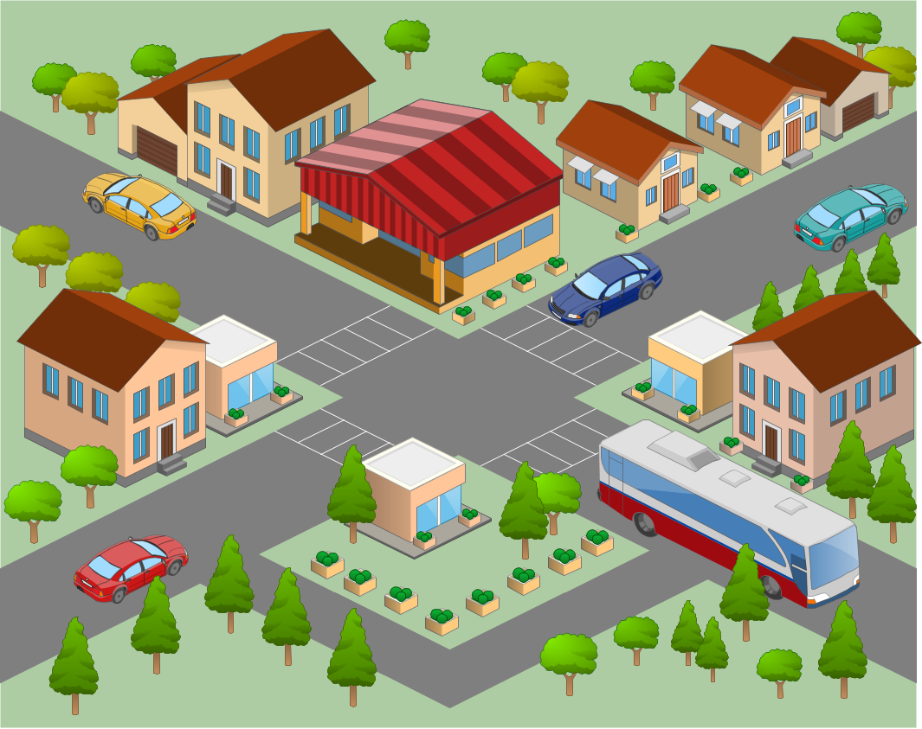
YEREL YERLEŞTİRME NASIL OLACAK?
Okulların türü, okulların kontenjanı, okulların bulundukları yere göre ortaöğretim kayıt alanları oluşturulacak.

Slide 19
YEREL YERLEŞTİRME NASIL OLACAK?
Öğrencinin İkamet Adresi,
Okul Başarı Puanı,
8. Sınıf Özürsüz Devamsızlık,
Yıl Sonu Başarı Puanı Üstünlüğü (Sırasıyla 8,7 ve 6. sınıf)
Sırasıyla bu kriterlere göre yapılacak.
YEREL YERLEŞTİRMEDE
KRİTERLER

Slide 20
YEREL YERLEŞTİRMEDE ÖNCELİK?
Öğrenciler, ikamet adresine göre bulunduğu Kayıt Alanından okul tercih etmeleri durumunda, aynı okulu tercih eden Komşu Kayıt Alanındaki öğrencilerden; Komşu Kayıt Alanındaki öğrenciler de Diğer Kayıt Alanlarındaki öğrencilerden öncelikli yerleştirilecektir. 5 tercihin ilk 3ü Kayıt Alanından olmak zorundadır.
1
2
Yerleştirmede, Okul Başarı Puanı yüksek olan öğrenciler öncelikli olarak yerleştirilecektir.
3
Yerleştirmede puan eşitliği durumunda, 8. sınıfta özürsüz devamsızlık gün sayısı az olan öğrenciler öncelikli olarak yerleştirilecektir.

Slide 21
MERKEZİ YERLEŞTİRME NASIL OLACAK?
1- Sınav Puanı,
2- Okul Başarı Puanı,
3- Yıl Sonu Başarı Puanı Üstünlüğü (sırasıyla 8,7 ve 6. Sınıf)
4- 8. Sınıf Özürsüz Devamsızlık,
5- Tercih önceliği,
6- Öğrencinin Yaşı (küçük olana)
Öncelikle sınav puanına bakılacak eşitlik olması durumunda sırasıyla diğer kriterlere bakılacak.
MERKEZİ YERLEŞTİRMEDE
KRİTERLER

Slide 22
ÖZEL LİSELERE YERLEŞTİRME NASIL OLACAK?
Özel okullar isterlerse kendi sınavlarını yapabilecek.
İsteyen özel okullar merkezi sınava göre öğrenci alabilecek.

Slide 23
GÜZEL SANATLAR VE SPOR LİSELERİNE YERLEŞTİRME NASIL OLACAK?
Güzel sanatlar ve spor liselerine başvuru ve yerleştirme işlemleri Haziran-Temmuz aylarında yapılacaktır.
Öğrencilerin güzel sanatlar ve spor liselerine yerleştirme işlemleri
Yetenek Sınavı (%70)
OBP (Okul Başarı Puanı %30)
kriterlerine göre yapılacaktır.

Slide 24
TEŞEKKÜRLER...

